Slide 1

汇编语言程序设计
主讲老师：张声传
单位：信息学院人工智能系
E-mail：zsc_2016@xmu.edu.cn

Slide 2
第一章 基础知识
1.计算机的发展历史
2.计算机的程序设计语言
3.什么是汇编语言
4.进位计数制
5.二进制与十六进制的运算
6.计算机中数和字符的表示
7.几种基本的逻辑运算

Slide 3
第二章 80x86计算机组织
1.80x86微处理器
2.基于微处理器的计算机系统构成
3.中央处理机
4.存储器
5.外部设备

Slide 4
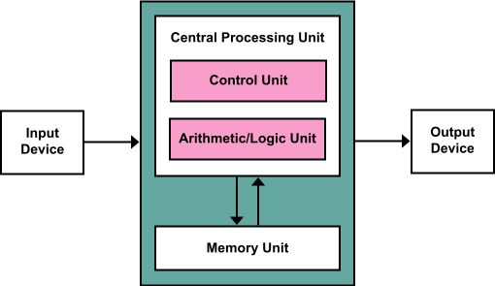
1. 80x86微处理器
冯·诺伊曼结构
  采用存储程序原理
  数据以二进制编码

Slide 5
1. 80x86微处理器
计算机体系结构
  在计算机工程中，计算机体系结构是描述计算机系统的功能、组织和实现的一组规则和方法。有三个主要的子类别：
  指令集体系结构（ISA）：定义处理器读取和操作的机器代码，以及字长、内存地址模式、处理器寄存器和数据类型。
  微体系结构：也称为“计算机组织”，它描述特定处理器将如何实现ISA。例如，计算机CPU缓存的大小，通常与ISA无关。
  系统设计：包括计算系统中的所有其他硬件组件，例如CPU以外的数据处理（例如，直接内存访问）、虚拟化和多处理。

Slide 6
1. 80x86微处理器
指令集架构
  指令集架构，是计算机体系结构中与程序设计有关的部分，包含了基本数据类型，指令集，寄存器，寻址模式，存储体系，中断，异常处理以及外部I/O。指令集架构包含一系列的操作码，以及由特定处理器执行的基本命令。
  不同的处理器“家族”例如Intel IA-32和x86-64、IBM/Freescale Power和ARM处理器家族，有不同的指令集架构。
  指令集体系与微架构（一套用于执行指令集的微处理器设计方法）不同。使用不同微架构的电脑可以共享一种指令集。例如，Intel的Pentium和AMD的AMD Athlon，两者几乎采用相同版本的x86指令集体系，但是两者在内部设计上有本质的区别。
  复杂指令集运算：微软的Windows和苹果公司的macOS
  精简指令集运算：UNIX、Linux以及包括iOS、Android

Slide 7
1. 80x86微处理器
X86 （复杂指令集运算）
  x86泛指一系列英特尔公司用于开发处理器的指令集架构，这类处理器最早为1978年面市的“Intel 8086”CPU。8086在三年后为IBM PC所选用，之后x86便成为了个人电脑的标准平台，成为了历来最成功的CPU架构。
  该系列较早期的处理器名称是以数字来表示80x86。由于以“86”作为结尾，包括Intel 8086、80186、80286、80386以及80486，因此其架构被称为“x86”。由于数字并不能作为注册商标，因此Intel及其竞争者均在新一代处理器使用可注册的名称，如Pentium。关于x86的32位架构IA-32（常被称为i386、x86），关于基于x86的64位处理器（x64）架构x86-64（向前兼容于16位及32位的x86架构，常称AMD64或 Intel 64。
  其他公司也有制造x86架构的处理器，Intel以外最成功的制造商为AMD，其早先产品Athlon系列处理器的市场份额仅次于Intel Pentium。

Slide 8
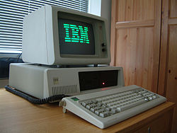
1. 80x86微处理器
微计算机系统（微机）
  中央处理机（运算器、控制器）
  存储器（内存）
  输入输出设备（键盘、显示器、硬盘）
  系统软件（操作系统）
  如由80386微处理器芯片构成的微机称为386微机
由8086微处理器芯片构成
IBM PC

Slide 9


1. 80x86微处理器
美国Intel公司
  英特尔公司是世界上第一大的半导体公司，也是第一家推出x86架构处理器的公司，总部位于美国加利福尼亚州圣克拉拉。由罗伯特·诺伊斯、高登·摩尔、安迪·葛洛夫，以“集成电子” 之名在1968年7月18日共同创办公司，将高端芯片设计能力与领导业界的制造能力结合在一起。
  竞争对手有AMD、NVIDIA、Samsung及TSMC
  摩尔定律：集成电路上可容纳的晶体管数目，约每隔两年便会增加一倍

Slide 10
1. 80x86微处理器
名词术语
  晶体管数：芯片中所包含的晶体管数
  在1947年，由约翰·巴丁、沃尔特·布喇顿和威廉·肖克利所发明。他们因为半导体及晶体管效应的研究获得1956年诺贝尔物理奖。晶体管被认为是现代历史中最伟大的发明之一。
  主频：芯片所用的主时钟频率
  数据总线宽度：芯片内部数据传送的宽度
  外部数据总线宽度：芯片内与芯片外交换数据的宽度

Slide 11
1. 80x86微处理器
名词术语
  地址总线宽度：专门用于传送地址的总线宽度，根据这一数据可确定处理机可访问的存储器的最大范围（寻址空间）
  计算机中，存储器的容量以1024为基本单位，称为1K，1024K，称为1M，1024M称为1G。
  为了提高计算机的运行速度采取了各种措施
    高速缓冲存储器
    协处理器芯片
    实模式、保护模式、虚86模式
    流水线处理

Slide 12
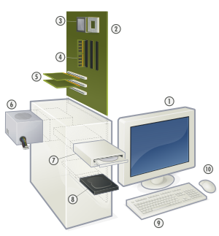
2. 基于微处理器的计算机系统构成
计算机系统
  硬件
    主机、显示器
    CPU、存储器、输入输出设备
  软件
    系统软件
    应用软件

Slide 13
2. 基于微处理器的计算机系统构成
计算机硬件
  中央处理机：功能主要是解释计算机指令以及处理计算机软件中的数据。
  存储器：计算机存储器可分为内部存储器（简称内存）和外部存储器，其中内存是CPU能直接寻址的存储空间，存放数据、程序。
  输入输出子系统：含输入输出设备和大容量存储器两类外部设备。
  系统总线：把CPU、存储器、I/O设备连接起来，传送各部分之间的信息。含数据线、地址线、控制线。

Slide 14
2. 基于微处理器的计算机系统构成
计算机软件
  系统软件：负责管理计算机系统中各种独立的硬件，使得它们可以协调工作，提供基本的功能，并为正在运行的应用软件提供平台。系统软件使得计算机用户和其他软件将计算机当作一个整体而不需要顾及到底层每个硬件是如何工作的。而各个硬件工作的细节则由驱动程序处理。
    系统软件包括操作系统（例如BSD、DOS、Linux、macOS、iOS、OS/2、QNX、Unix、Windows等）和一系列基本的工具（比如编译器，数据库管理，存储器格式化，文件系统管理，操作系统管理，用户身份验证，驱动管理，网络连接等方面的工具）
  应用软件：是为了某种特定的用途而被开发的软件。它可以是一个特定的程序，比如一个图像浏览器。也可以是一组功能联系紧密，可以互相协作的程序的集合，比如微软的Office软件。

Slide 15
2. 基于微处理器的计算机系统构成
操作系统（常驻监督程序）
  I/O驱动程序：用来对I/O设备进行控制或管理。
  文件管理程序：对存储在外存储器中的信息以文件形式进行管理。
  文本编辑程序：用来建立、输入或修改文本。
  翻译程序：将高级语言翻译成机器语言的程序，分为汇编程序、编译程序和解释程序三种。
  连接程序：将程序与库文件或其他子程序连接在一起，形成可执行程序。
  装入程序：用来把程序从外存储器传送到内存储器，以便机器执行。
  调试程序：系统提供给用户的能监督和控制用户程序的工具。
  程序库：各种标准程序、子程序和一些文件的集合。

Slide 16
3. 中央处理机
中央处理机CPU的组成
  功能：执行指令，算术逻辑操作，数据传送
  组成：运算器，控制器，高速缓冲存储器。
    算术逻辑部件：进行算术和逻辑运算
    控制逻辑部件：对全机进行控制，包括取指，译指，存取数据
    工作寄存器：相当于运算器中的一个存储单元，用于存放计算中的各种信息

Slide 17
3. 中央处理机
80x86寄存器组（8086/80286）
  程序不可见寄存器：程序设计中不用而由系统所用的寄存器
  程序可见寄存器：汇编程序设计中用到的寄存器，可由指令指定
    通用寄存器：AX、BX、CX、DX、SP、BP、SI、DI
    专用寄存器：IP、SP、FLAGS
    段寄存器：CS、DS、ES、SS

Slide 18
3. 中央处理机
通用寄存器
  数据寄存器：用来存放计算过程中的操作数、结果或其他信息
    AX (accumulator)：累加器，算术运算的主要寄存器
    BX（base）：在计算存储器地址时，被用作基址寄存器
    CX（count）：常用来保存计数值
    DX（data）：数据寄存器
  指针或变址寄存器：在存储器寻址时，提供偏移地址
    SP（stack pointer）：堆栈指针寄存器
    BP（base pointer）：基址指针寄存器
    SI（source index）：源变址寄存器，自动增减的功能
    DI（destination index）：目的变址寄存器。自动增减的功能

Slide 19
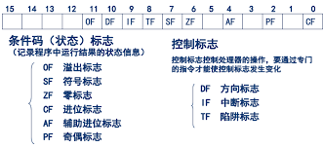
3. 中央处理机
专用寄存器
  IP（instruction pointer）：指令指针寄存器，用来存放代码段中的偏移地址，计算机用IP寄存器控制指令序列执行流程
  FLAGS为标志寄存器，又称程序状态寄存器（PSW）

Slide 20
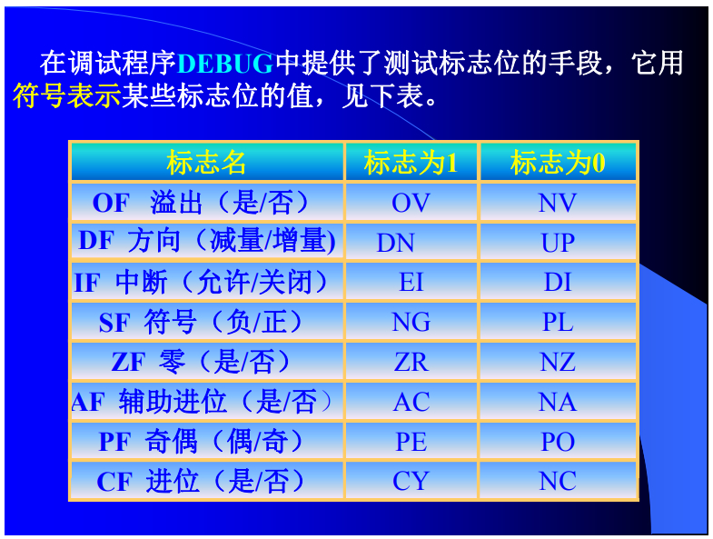
3. 中央处理机
专用寄存器
  IP（instruction pointer）：指令指针寄存器，用来存放代码段中的偏移地址，计算机用IP寄存器控制指令序列执行流程
  FLAGS为标志寄存器，又称程序状态寄存器（PSW）

Slide 21
3. 中央处理机
段寄存器
  专用于存储器寻址，用来直接或者间接地存放段地址
    CS（code segment）：代码段
    DS（data segment）：数据段
    SS（stack segment）：堆栈段
    ES（extra segment）：附加段

Slide 22
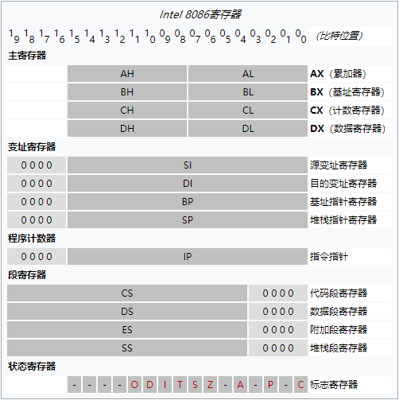
3. 中央处理机
80x86寄存器组（8086/80286）

Slide 23
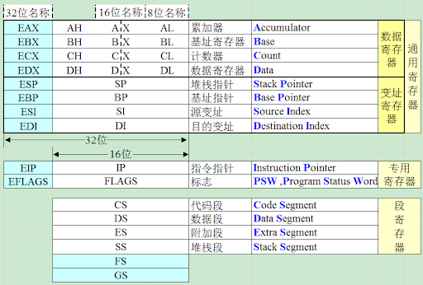
3. 中央处理机
80x86寄存器组（8086/80286）

Slide 24
4. 存储器
存储单元的地址和内容
  在存储器里以字节为单位存储信息。每一个字节单元给以一个唯一的存储器地址，称为物理地址。地址从0开始，每次加1。地址为无符号整数，书写格式为十六进制数。
    8086地址总线为20位：地址范围00000H-FFFFFH；
    80286地址总线为24位：地址范围000000H-FFFFFFH；
    80386地址总线为32位：地址范围00000000H-FFFFFFFFH；

Slide 25
4. 存储器
存储单元的地址和内容
  一个存储单元中存放的信息称为该存储单元的内容
  从右图可以看出，4号字节单元中存放的信息是78H
    (0004) = 78H
  一个字存入存储器要占用两个相继的字节，低位字节存入低地址，高位字节存入高地址。这样两个字节单元就构成了一个字，字单元的地址采用它的低地址来表示。4号字单元的内容为5678H
    (0004) = 5678H
  双字单元，低位字存入低地址，高位字存入高地址，双字单元的地址由最低字节地址表示，4号双字单元的内容为12345678H
    (0004) = 12345678H
  同一个地址代表不同的含义，根据使用情况确定
字节
 | 0000H
 | 0001H
 | 0002H
 | 0003H
78H | 0004H
56H | 0005H
34H | 0006H
12H | 0007H
…… | ……
1EH | 5678H
2FH | 5679H
 | ……

Slide 26
4. 存储器
实模式存储器寻址
  实模式下允许的最大寻址空间为1MB。20位地址宽度
    用16位字长提供20位地址宽度
    存储器地址分段的方法
  机器规定：从0地址开始，每16个字节为一小段
    00000,00001,00002，…，0000E，0000F；
    00010,00011,00012，…，0001E，0001F；
  在1MB的地址空间中，共有64K个小段首地址，如右图
  在1MB的地址空间中，每一个存储单元都有一个唯一的20位地址，称为该存储单元的物理地址。
    20位物理地址=16位段地址*16+16位偏移地址
    段地址（段基地址）必须是小段的首地址
    物理地址唯一却可由不同段地址和偏移地址组成
00000H
00010H
00020H
……
……
41230H
41240H
……
……
FFFE0H
FFFF0H

Slide 27
4. 存储器
段寄存器
  代码段CS：存放当前正在运行的程序
  数据段DS：存放当前运行程序所用的数据，串处理指令的源操作数存放区
  堆栈段SS：定义了堆栈区域，后进先出的数据结构
  附加段ES：辅助的数据区，串处理指令的目的操作数存放区
  每个段可以独立地占用64KB存储区，也可以允许重叠，所谓重叠是指每个段区的大小不一定要占有64KB的最大段空间
  如果程序的数据段在程序运行过程中会超过64KB空间，那么程序必须动态地修改段寄存器的内容

Slide 28
4. 存储器
段寄存器
  段寄存器和与其对应存放偏移地址的寄存器之间的默认组合关系
段 | 偏移
CS | IP
SS | SP、BP
DS | BX、DI、SI
ES | DI
段 | 偏移
CS | EIP
SS | ESP、EBP
DS | EAX、ECX、EDX、EBX、EDI、ESI
ES | EDI
FS | 无默认
GS | 无默认

Slide 29
4. 存储器
保护模式存储器寻址
  保护模式的功能
    80286提供16MB地址空间，80386提供4GB地址空间，如何寻址
    支持多任务处理
    虚拟存储器
  实模式逻辑地址（段地址：偏移地址），机器自动计算物理地址
  保护模式逻辑地址（选择器：偏移地址），机器自动计算物理地址
  保护模式下偏移地址为32位长，最大段长从64KB扩大到4GB。
  描述符由基地址、界限、访问权组成。
    基地址：指定段的起始地址
    界限：指定该段的长度
    访问权：说明该段在系统中的功能
  系统根据选择器，找到对应的描述符，从而求出存储单元所在的段

Slide 30
5. 外部设备
对外部设备的管理是汇编语言的重要使用场合之一
  外部设备与主机通过外设接口进行通信，每个接口含一组寄存器
    数据寄存器：存放外设与主机间传送的数据
    状态寄存器：保存外设或接口的状态信息
    命令寄存器：CPU给外设或接口的控制命令
  外设中的每个寄存器给予一个端口号（端口地址），形成独立于内存储器的I/O地址空间。
    80x86机的I/O地址空间可达64KB
  主机与外设交换信息是通过输入、输出指令来完成的。传送方式有直接、查询、中断、成组传送等。
  为了便于用户使用外设，80x86提供了两种类型的例行程序
    BIOS（基本输入输出系统）
    DOS（磁盘操作系统）

Slide 31
作业
2.3；
2.4；
2.5；
2.6；
2.7；

Slide 32
实验室情况
http://mac.xmu.edu.cn/
实验室研究方向（本科毕设、攻读研究生）
  视觉检索
  目标检测
  图像分割
  模型压缩
  行人重识别
  看图问答
  看图说话
  图像翻译

